Slide 1
XXXXX
Solange Rezende

Slide 2
A seguir alguns exemplos de slides

Slide 3
MBA em Inteligência Artificial e BigData
Especialização
100% online
com 400 horas
Criado em 2021 pelo Departamento de Ciências de Computação do ICMC/USP usando como diferencial a habilidade nessas duas áreas
Comissão responsável pela proposta:
Caetano Traina
Moacir Ponti
Roseli Romero
Rudinei Goulart
Solange Rezende
Motivação
Demanda do Mercado por profissionais bem qualificados
XXXXX
430 horas com disciplinas opcionais

Slide 4
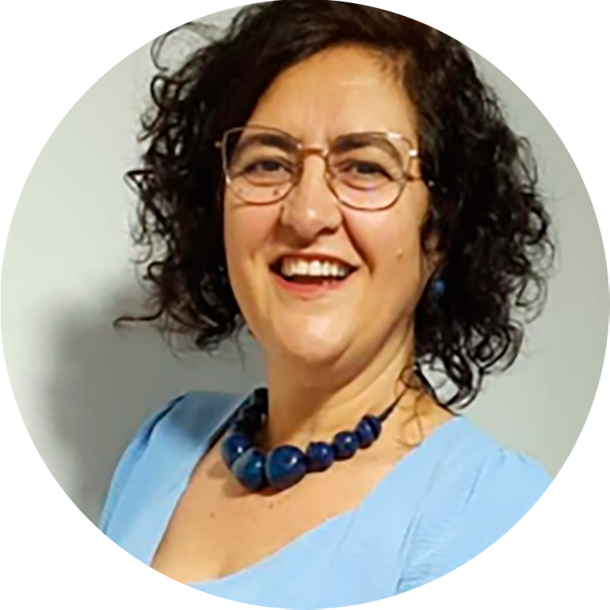
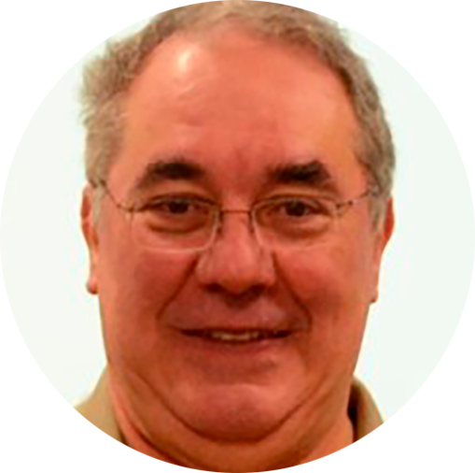
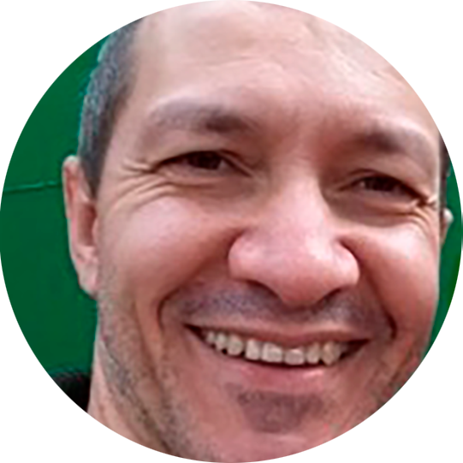
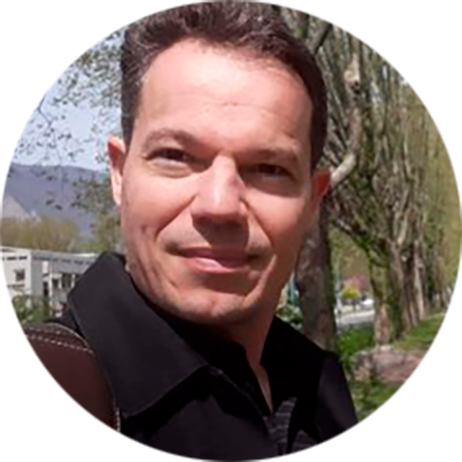
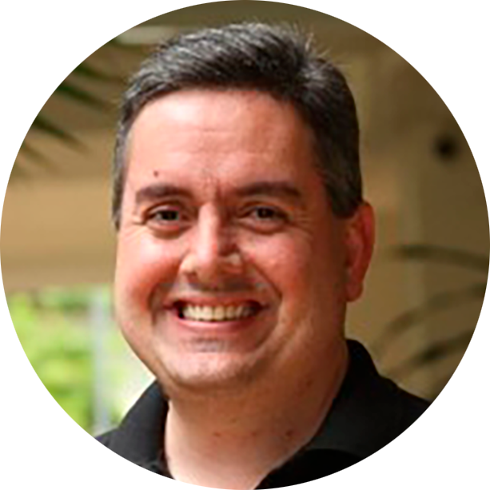
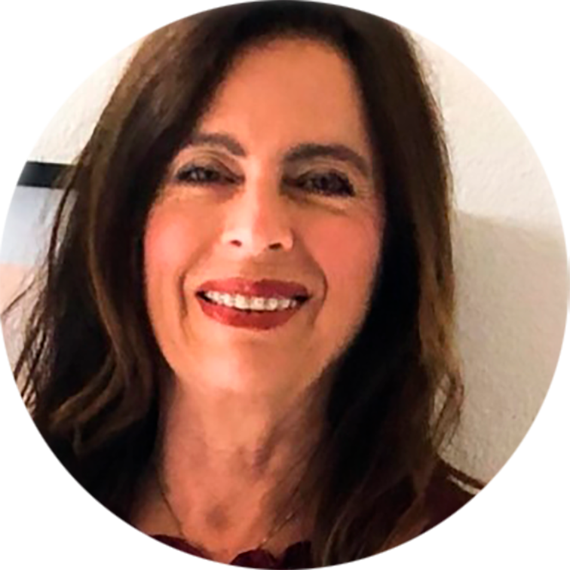
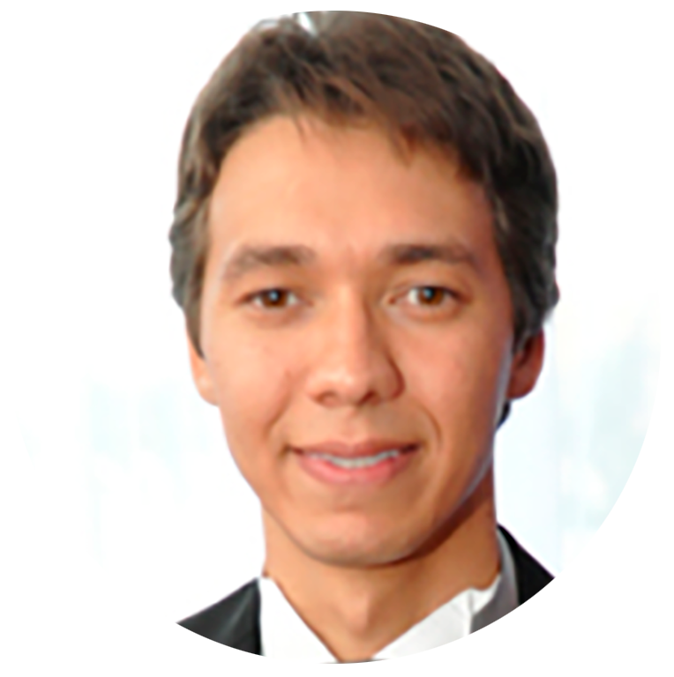
Coordenação e Comitê Gestor
Professor Caetano Traina Júnior
Professor Rudinei Goularte
Solange Rezende
Coordenadora
Professor José Fernando Rodrigues Júnior
Professor Thiago Alexandre Salgueiro Pardo
Roseli Romero
Vice-Coordenadora
Professor Ricardo Marcacini

Slide 5

2
Coordenação e Vice Coordenação
Comitê Gestor
7
25/38
Professores e Tutores
Orientadores
+ de 50
5
Grupo de Apoio

Slide 6
solange@icmc.usp.br

